Slide 1



Pruebas Unitarias

Slide 2

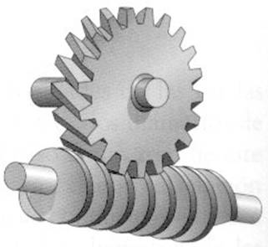
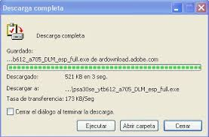
Característica del test unitarios
Automatizable
No debería requerirse una intervención manual. Esto es especialmente útil para integración continua
Automatico
Lo ideal es que los test prueben métodos muy planos, es decir, que se pruebe solo una cosa a la vez.
Completos
Deben cubrir la mayor cantidad de código

Slide 3



Característica del test unitarios
NO DEBE ALTERAR EL ESTADO DEL SISTEMA SIN INPORTA LA VESES QUE SE EJECUTE
REPETIBLES
INDEPENDIENTE
La ejecución de un test no debe afectar la de otro. Por eso no importa el orden en que se ejecuten. No debe alterar el estado del sistema
RAPIDO
Sin importar las veces que se ejecute. Al ser pequeñas unidades de código que se prueban, estas se deben ejecutar rápido

Slide 4

Prueba Unitaria
Las pruebas unitarias están diseñadas para encontrar defectos en el software

Slide 5
Un algoritmo puede verificarse con prueba unitaria
1. Es observable (diferente de tipo void, es decir tiene return)
2. Es aislado (no obtiene datos de fuente externas como: base de datos o archivos, o de infraestructura como: fecha, hora; solo de sus parámetros)

Slide 6
Una prueba unitaria es confiable cuando
1. NO contienen lógica(no realizar ningún tipo de calculo, sus datos están escritos directamente en la prueba unitaria)
2. Son independientes (se pueden ejecutar en cualquier orden)
3. Una sola comparación (un solo motivo por el que fallar)

Slide 7
JUnit es un framework de código abierto desarrollado especialmente para crear, ejecutar y hacer reportes de estado de conjuntos de Prueba Unitaria automatizadas hechos en lenguaje Java.
Ciclo de vida: Al momento de ejecutar los tests, JUnit ejecuta los siguientes métodos propios de cada clase tipo test:
• Método @BeforeClass (método estático, antes de la construcción de la clase)
• Por cada método anotado con @Test
– Constructor de la clase de test
– Método anotado con @Before
– Método anotado con @Test
– Método anotado con @After
• Al finalizar todos los @Test, se ejecuta

Slide 8
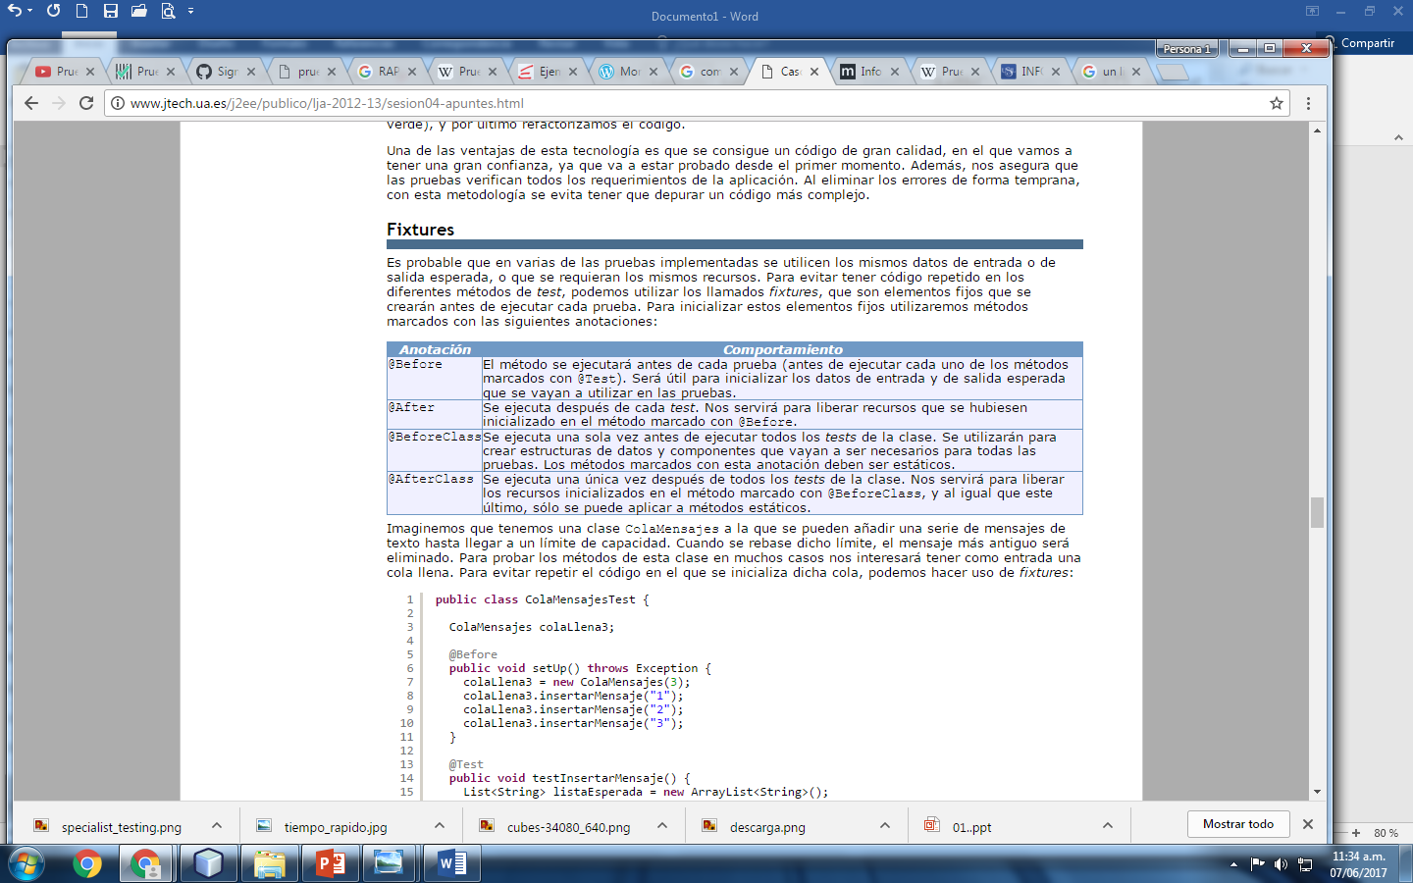

Slide 9
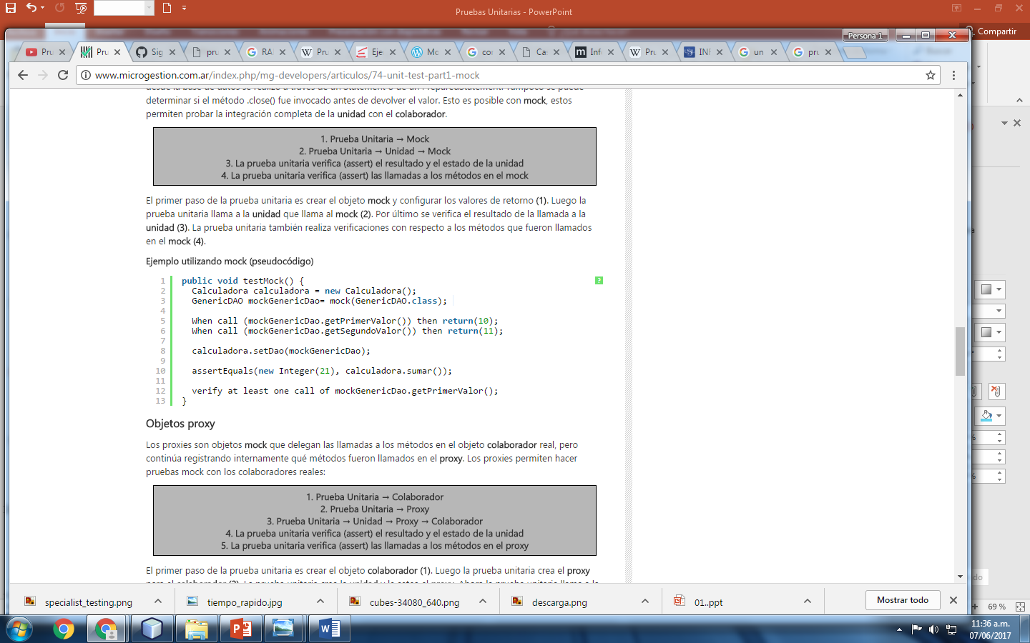
Pruebas utilizando objetos simulados (mock)
Las pruebas Mock son pruebas unitarias que utilizan objetos simulados ("mock") que sustituyen a los objetos reales utilizados por la clase o fragmento de código a probar.
.

Slide 10
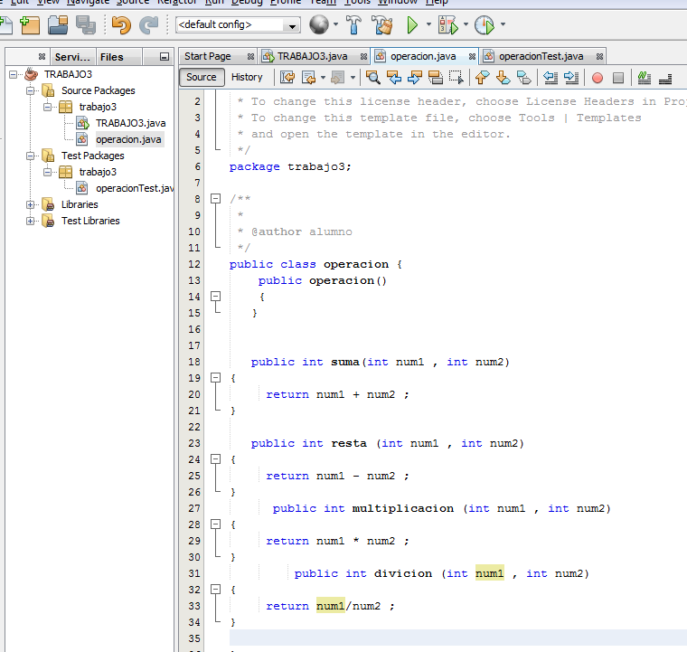
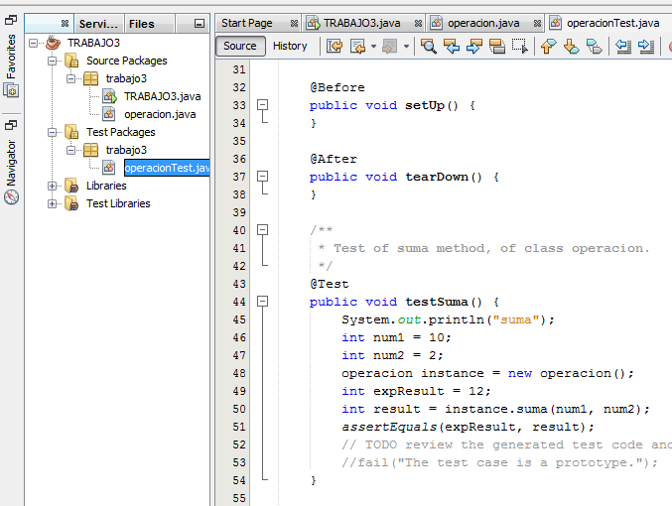
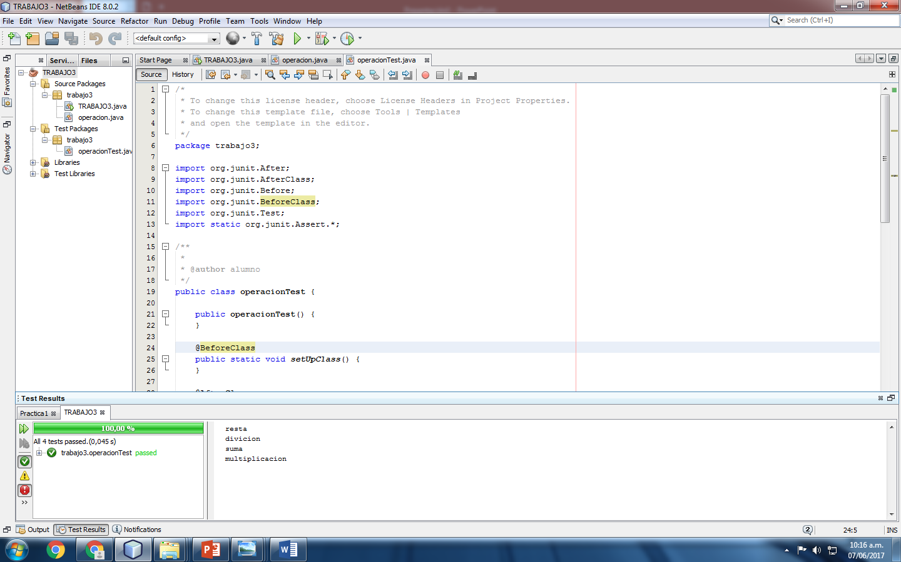
Ejemplos en netbeans Pruebas Unitarias

Slide 11
Ingresamos los numero para se sumar con lo cuales se realizara un operación
Ingresamos el resultado queremos que se muestre para valida si fue correctamente programado

Slide 12

Recomendación para mayor
Informacion
http://www.jtech.ua.es/j2ee/publico/lja-2012-13/sesion04-apuntes.html

